Slide 1






Books4You
Powered by:
1081058 - Bellosi Jacopo
1078817 - Poloni Luca

Slide 2





Books4You
IDEA
STAKEHOLDER
MISSION
TEDxBooks è una piattaforma che consente di ottenere dei consigli su libri/audiolibri in base ai talks visti, piaciuti e salvati sul’app TED.
TEDxBooks è destinata a tutti gli utenti che vogliono approfondire le proprie conoscenze
Vogliamo ottimizzare il processo d’apprendimento online, fornendo più materiale specifico conforme agli interessi dell’utente

Slide 3
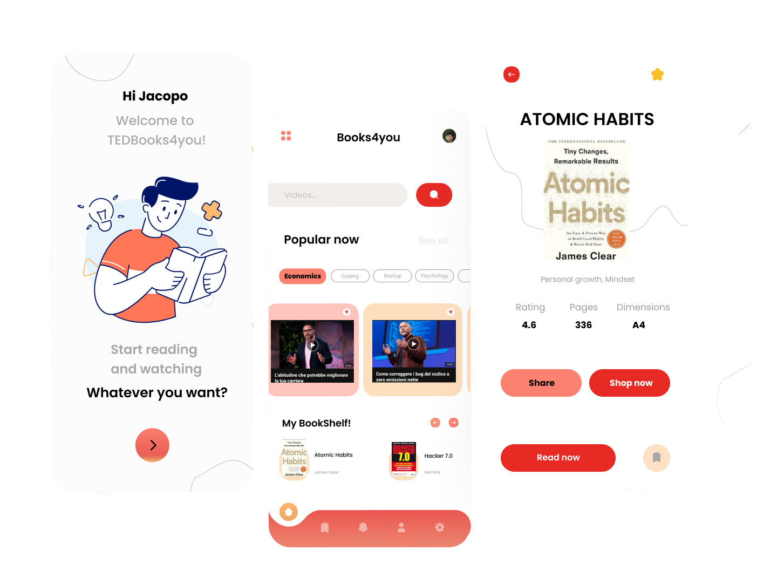
Soluzione
All-in-One per i curiosi e appassionati dell’apprendimento

Slide 4

PERCHÈ TEDBooks4You?
01
02
Concetto di formazione e apprendimento a 360°
Consigli mirati e personalizzati direttamente in base agli interessi mostrati dai TEDxTalks
03
Promuovere libri di ogni categoria e da ogni parte del mondo attraverso un dataset completo e affidabile

Slide 5



Come funziona?
Da dove prende i dati?
TEDxTalks
Google Books API
Tramite Google Books API riusciamo a visualizzare la copertina del libro, una didascalia comprendente delle informazioni principali e riusciamo trami un CTA a rimandare direttamente alla disponibilità dell’ebook sullo store di Google.
Books4You

Slide 6
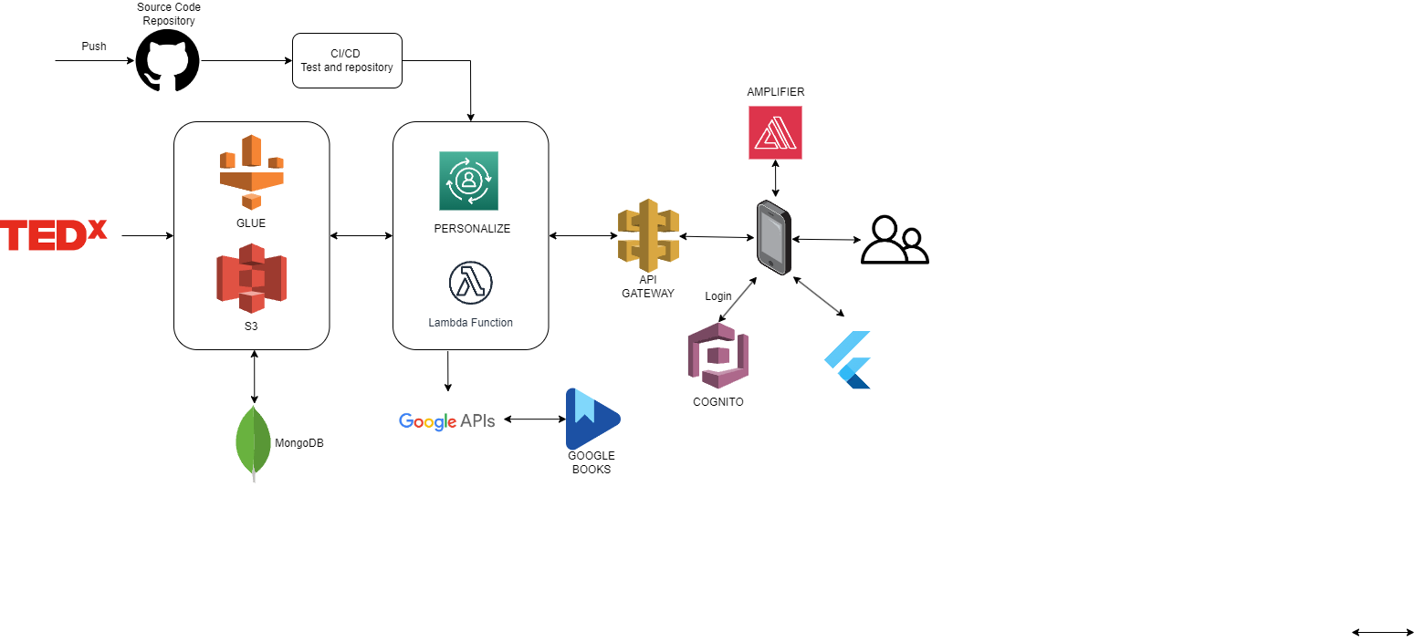

TEDxBooks Tecnologie

Slide 7





CRITICITÀ
Uno degli aspetti più complessi da trattare sarà trovare la corrispondenza giusta fra i tag dei video con quelli dei libri per poter dare all’utente un’esperienza immersiva e coerente agli interessi ricercati.
Potrebbero esserci problemi ad aggiornare il database dei video TED Talks per i futuri anni.
Presented By: Olivia Wilson

Slide 8


Books4You
BOARD
GIT
Calle Cualquiera 123, Cualquier Lugar

